Slide 1

MARKUS
2024-03-29

Slide 2
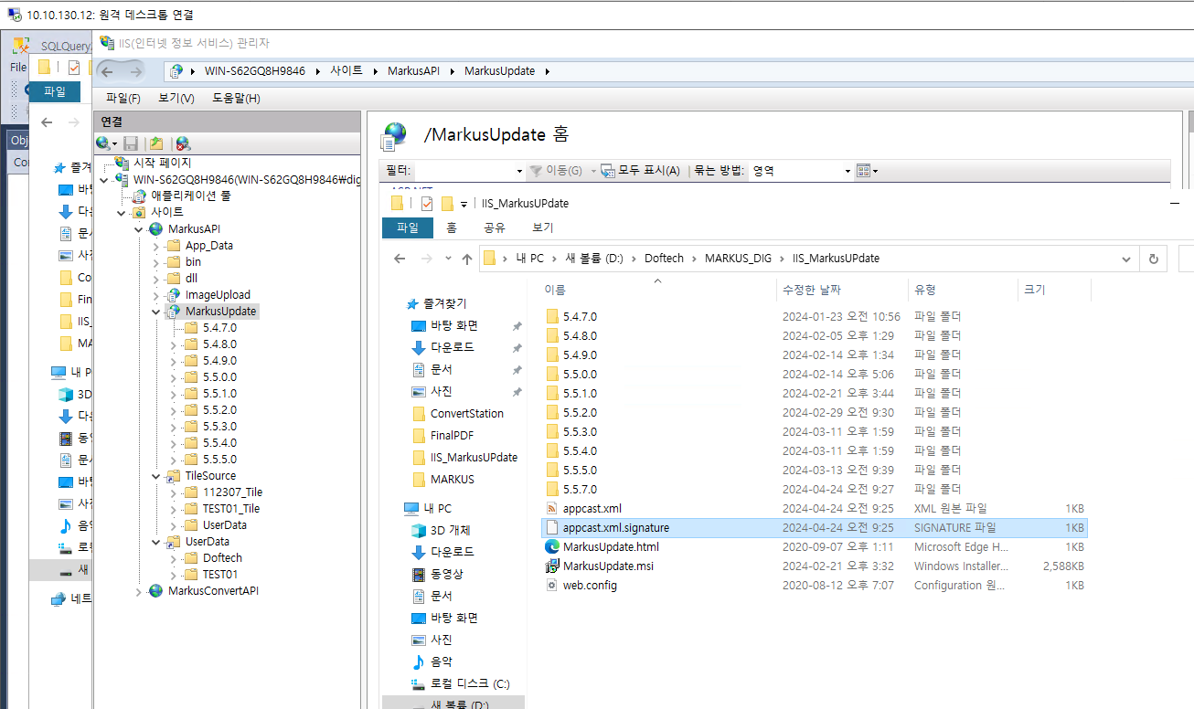
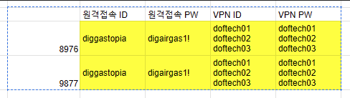



사용 업체
DL E&C | DIG | 효성 | LG CNI
[DL Hiware 접속 방법] ID : T180036 PW : !Q@W3e4r5t MARKUS_TEST 선택 ID : daelim\markuslabadmin PW : markus02! [DB Safer] ID : 20110599 (엄상아책임님) PW : rkyrky0599$ - 인증 필요 시 심정섭수석님 또는 엄상아책임님께 연락 [DB PW] markus#8576 | [VPN] 원격 게이트웨이 : 61.32.93.58 ID : dcs01 / PW : dig!1234 [원격접속정보] IP : 10.10.130.12 (11:DB/10:WEB) ID : .\diggastopia PW : digairgas1! port : 8976, 8977
 | - 버전 업 : KCOM > 속성 > 애플리케이션 > 어셈블리 정보 솔루션구성 > Release_Default로 컴파일 빌드 이벤트 > INI 파일 복사 및 appcast 실행 부분 수정 필요 Publish\AppCast_XXX 폴더 안의 appcast.xml, appcast.xml.signature를 서버의 MarkusUpdate 폴더에 복사
major.minor.build.revision

Slide 3
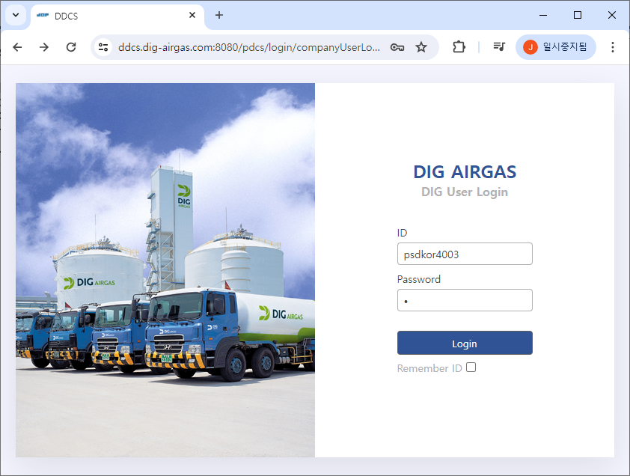

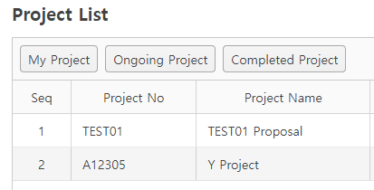

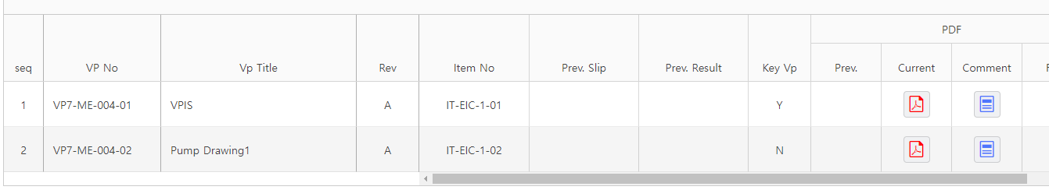
DIG TEST
1. 사이트 접속 : https://ddcs.dig-airgas.com:8080/pdcs/login/companyUserLoginView.do
ID : psdkor4003
PW :
2. My Proposal 버튼 클릭
3. TEST01 더블 클릭
4. VPC-00082 클릭
5. VPIS 행의 Comment Icon 선택 후 Update 및 설치

Slide 4
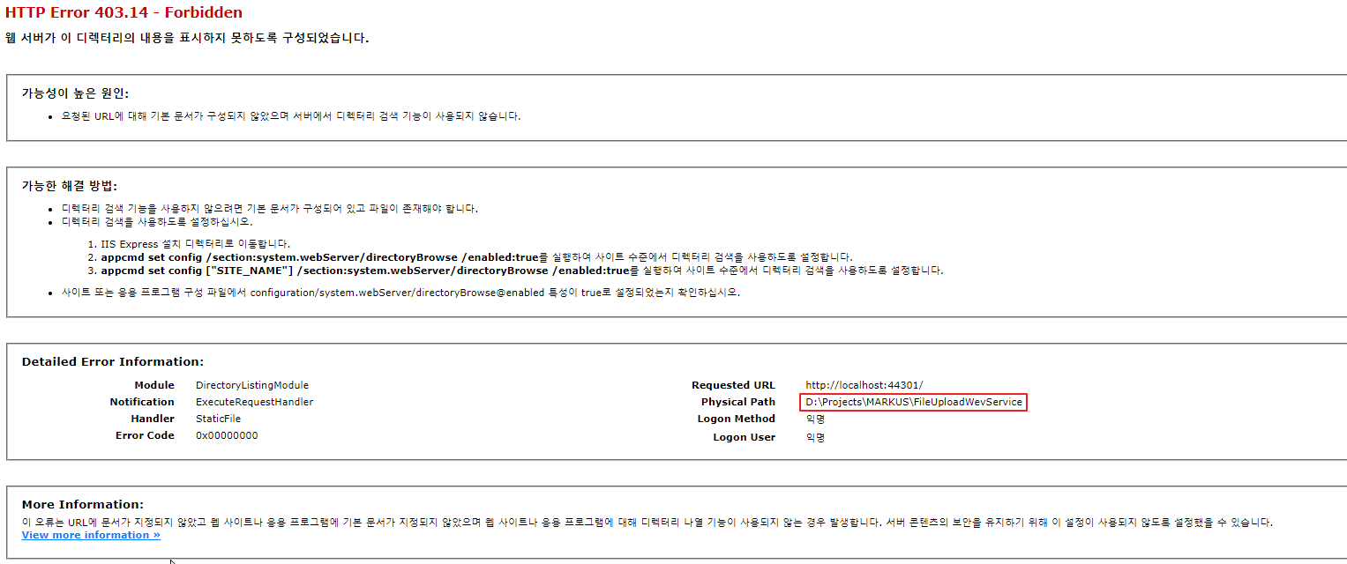
컴파일
KCOM : MARKUS 메인 화면
Debug x64로 빌드
KCOM_API : MARKUS Web Service
Directory 매핑을 다시 해줘야 합니다.

Slide 5
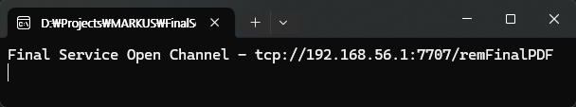
Workflow – AS-IS
클라이언트 | 서버 | 웹
EDMS
Convert Service
Web Service
(WCF)
PROCESS 실행
SignalR
MARKUS
Web Service
KCOM_API
Web
Logview
TCP
Final Service
쓰레드로
MergedPDF 수행
SignalR

Slide 6
Workflow – TO-BE
클라이언트 | 서버 | 웹 서버
EDMS
Convert Service
Web Service
(WCF)
DATABASE
상태 업데이트
PROCESS 실행
SignalR
MARKUS
Web Service
Web
Logview
TCP
PROCESS로
MergedPDF 수행
Timer로
Merged PDF 요청 및
실행 PROCESS 확인
(Project No, FinalID)
Final Service
SignalR
DATABASE
상태 업데이트

Slide 7
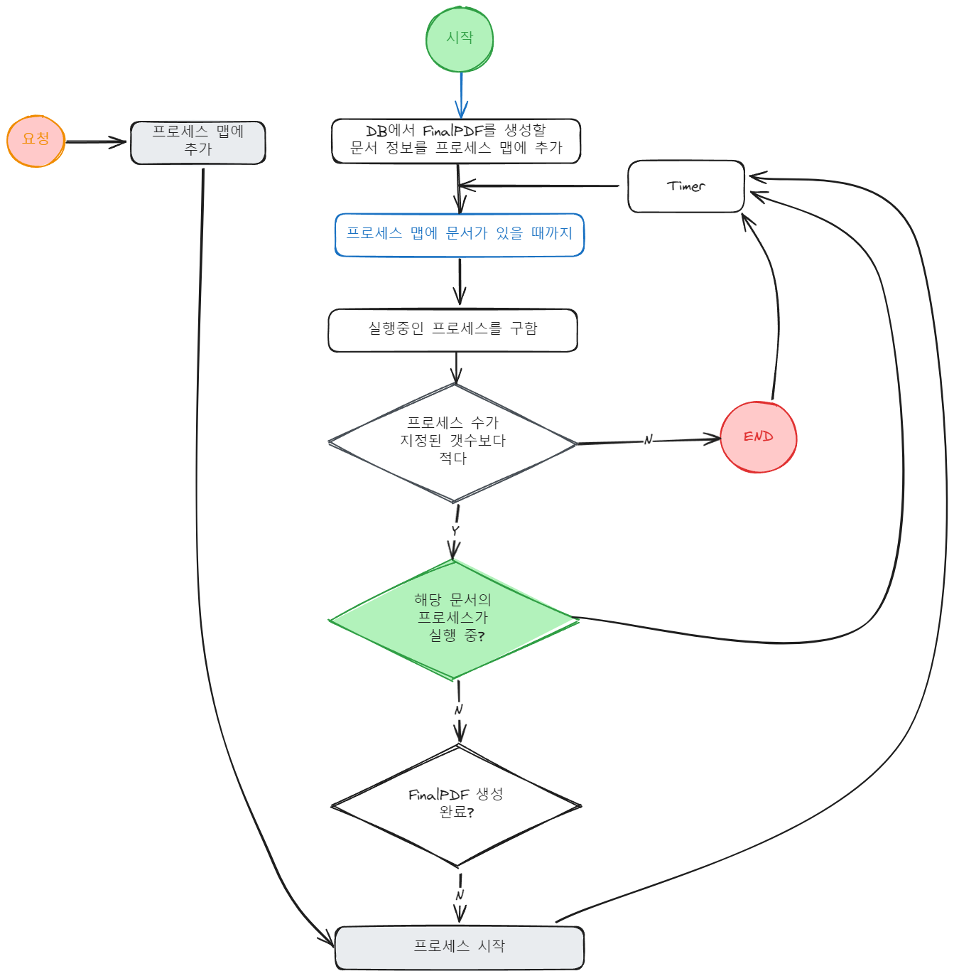
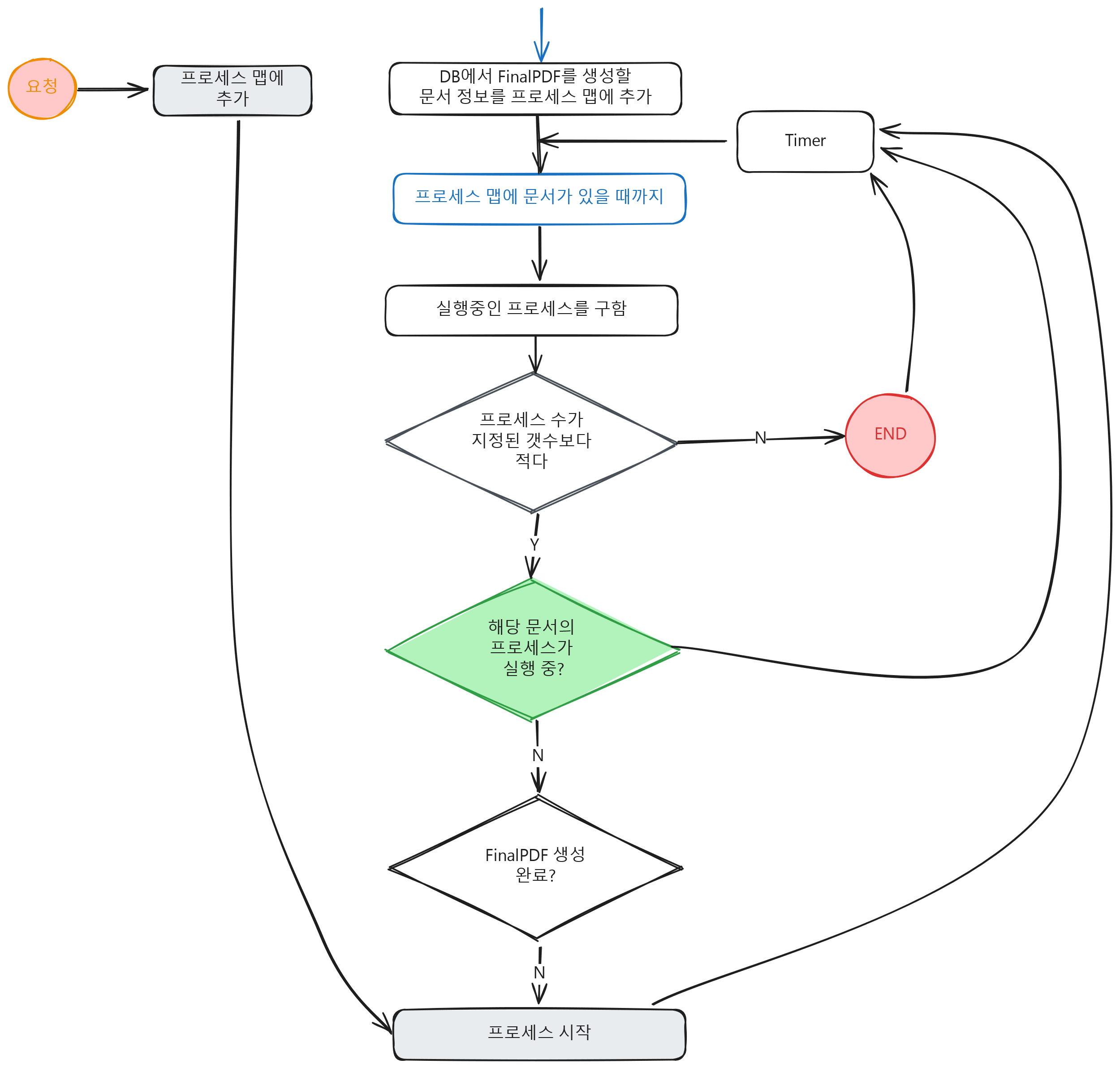
Final Service WorkFlow

Slide 8
관련 모듈
CompareLib
ZoomAndPan
OpenCVSharp
Web Service
KCOM_Helper
IKCOM
파라메타
iFinalPDF
KCOM_API
MARKUS
Package
WCF
ToggleSwitch
Rxx
KCOMDataModel
RestSharp
EntityFramework
PDFNet
iTextSharp
MarkupToPDF
Image Magick

Slide 9
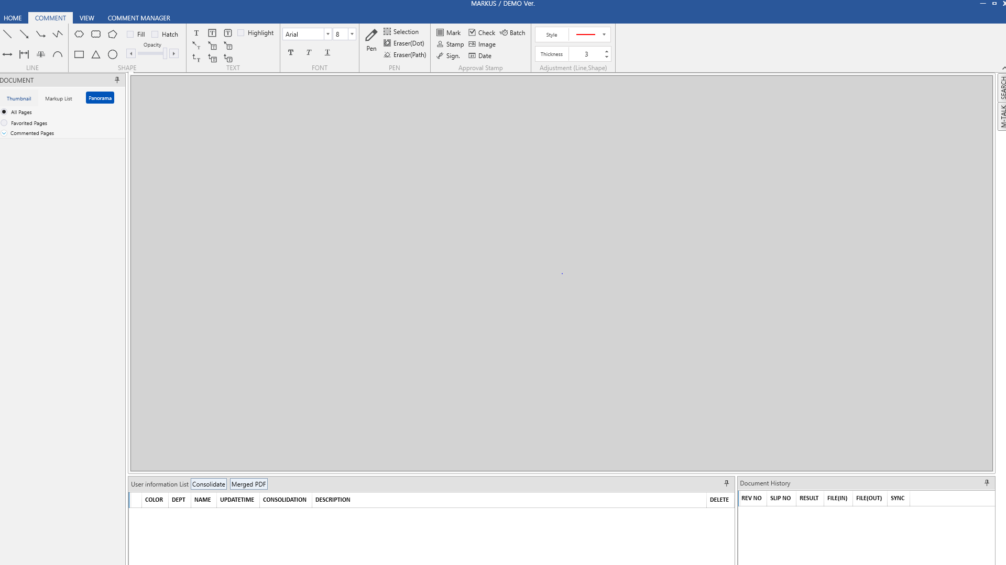
관련 모듈
MainMenu.xaml
ZoomAndPan
조장원 → 김동진,백흠경,박규수

Slide 10
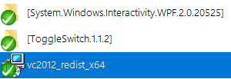
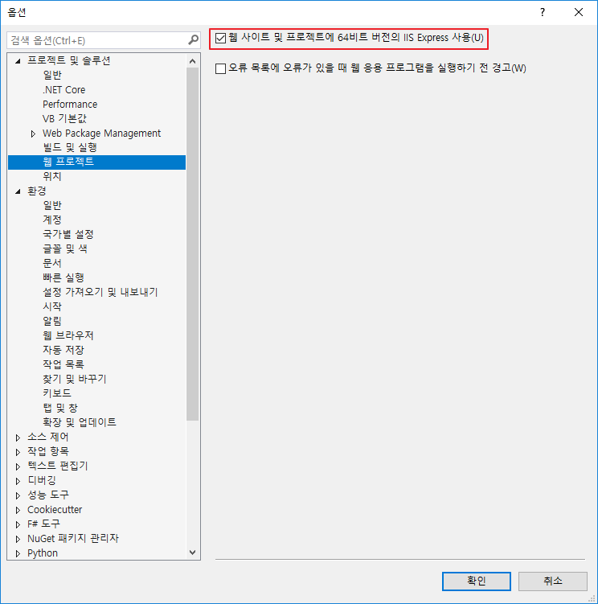
KCOM_API(Web Service)
로컬 디버깅
1. VS2012 재배포판 설치
2. IIS Express를 64비트로 실행하도록 설정
조장원 → 김동진

Slide 11
설치 패키지
Windows Studio Installer
WIX
조장원 → 박규수

Slide 12
Convert Service
?
문서 변환을 시작하는 시점?
지원하는 문서 종류
강인구 → 백흠경

Slide 13
Convert Service
CONVERER_DOC
위 하이라이트된 행을 복사하여 새로운 행을 생성한다.
STATUS의 값은 0으로 설정해줘야 한다.
DOCUMENT_URL에 설정된 경로에 PDF 파일을 추가한다.
DOCUMENT_ITEM
행 하나를 복사하여 새로운 행을 생성한다.
ORIGINAL_FILE을 PDF 경로로 설정한다.
DOCUMENT_ID를 CONVERTER_DOC의 DOCUMENT_ID로 설정해줘야 한다.
ID를 증가합니다.
TileSource\{PROJECT_NO}_Tile\Left({Document_ID},5)\{{Document_ID}에 이미지 생성
Document_ID의 처음 다섯 글자로 {Document_ID} 폴더의 상위 폴더를 만든다.
강인구 → 백흠경

Slide 14
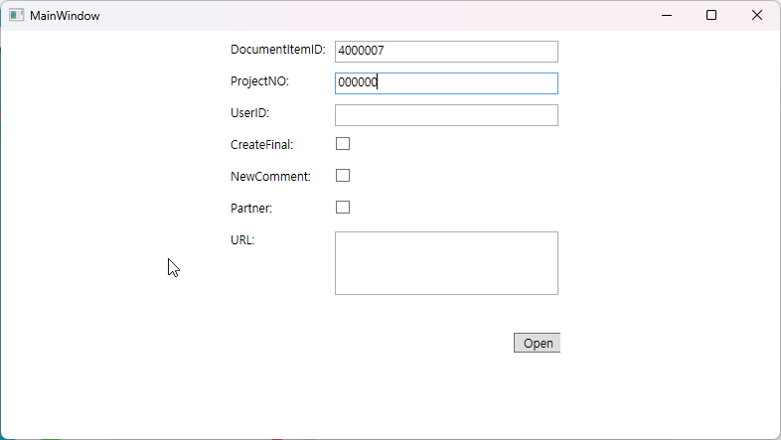
Convert Service
MarkusStart.exe 실행
UserID = Member 테이블에 있는 ID를 입력하면 됨(예: doftech)
CreateFinal = True
NewComment = True
Partner = False
[Open] 버튼을 누르면 URL이 생성된다.
URL에서 kcom://을 제외한 문자열을 MARKUS의 명령줄 인수로 넣어주면 된다.
예)
eyJEb2N1bWVudEl0ZW1JRCI6IjQwMDAwMDciLCJiUGFydG5lciI6ZmFsc2UsIkNyZWF0ZUZpbmFsUERGUGVybWlzc2lvbiI6dHJ1ZSwiTmV3Q29tbWVudFBlcm1pc3Npb24iOnRydWUsIlByb2plY3ROTyI6IjAwMDAwMCIsIlVzZXJJRCI6ImRvZnRlY2gifQ==
eyJEb2N1bWVudEl0ZW1JRCI6IjQwMDAwMDUiLCJiUGFydG5lciI6ZmFsc2UsIkNyZWF0ZUZpbmFsUERGUGVybWlzc2lvbiI6dHJ1ZSwiTmV3Q29tbWVudFBlcm1pc3Npb24iOnRydWUsIlByb2plY3ROTyI6IjAwMDAwMCIsIlVzZXJJRCI6ImRvZnRlY2gifQ==
eyJEb2N1bWVudEl0ZW1JRCI6IjQwMDAwMDgiLCJiUGFydG5lciI6ZmFsc2UsIkNyZWF0ZUZpbmFsUERGUGVybWlzc2lvbiI6dHJ1ZSwiTmV3Q29tbWVudFBlcm1pc3Npb24iOnRydWUsIlByb2plY3ROTyI6IjAwMDAwMCIsIlVzZXJJRCI6ImRvZnRlY2gifQ==
eyJEb2N1bWVudEl0ZW1JRCI6IjQwMDAwMDkiLCJiUGFydG5lciI6ZmFsc2UsIkNyZWF0ZUZpbmFsUERGUGVybWlzc2lvbiI6dHJ1ZSwiTmV3Q29tbWVudFBlcm1pc3Npb24iOnRydWUsIlByb2plY3ROTyI6IjAwMDAwMCIsIlVzZXJJRCI6ImRvZnRlY2gifQ==
eyJEb2N1bWVudEl0ZW1JRCI6IjQwMDAwMTAiLCJiUGFydG5lciI6ZmFsc2UsIkNyZWF0ZUZpbmFsUERGUGVybWlzc2lvbiI6dHJ1ZSwiTmV3Q29tbWVudFBlcm1pc3Npb24iOnRydWUsIlByb2plY3ROTyI6IjAwMDAwMCIsIlVzZXJJRCI6ImRvZnRlY2gifQ==
강인구 → 백흠경

Slide 15
Convert Service
INI
[Internal] : 작업 PC가 DOMAIN 내부에 있는 경우
[External] : 작업 PC가 DOMAIN 외부에 있는 경우
강인구 → 백흠경

Slide 16
Final Service
PROCESS로 실행
원본 PDF
MARKUP 데이타
Flattern
문서 변환
Final 문서 복사
(복사 위치
협의 필요)
데이타베이스
상태 업데이트
오류 시 재시작
메일 발송?
강인구 → 박규수

Slide 17
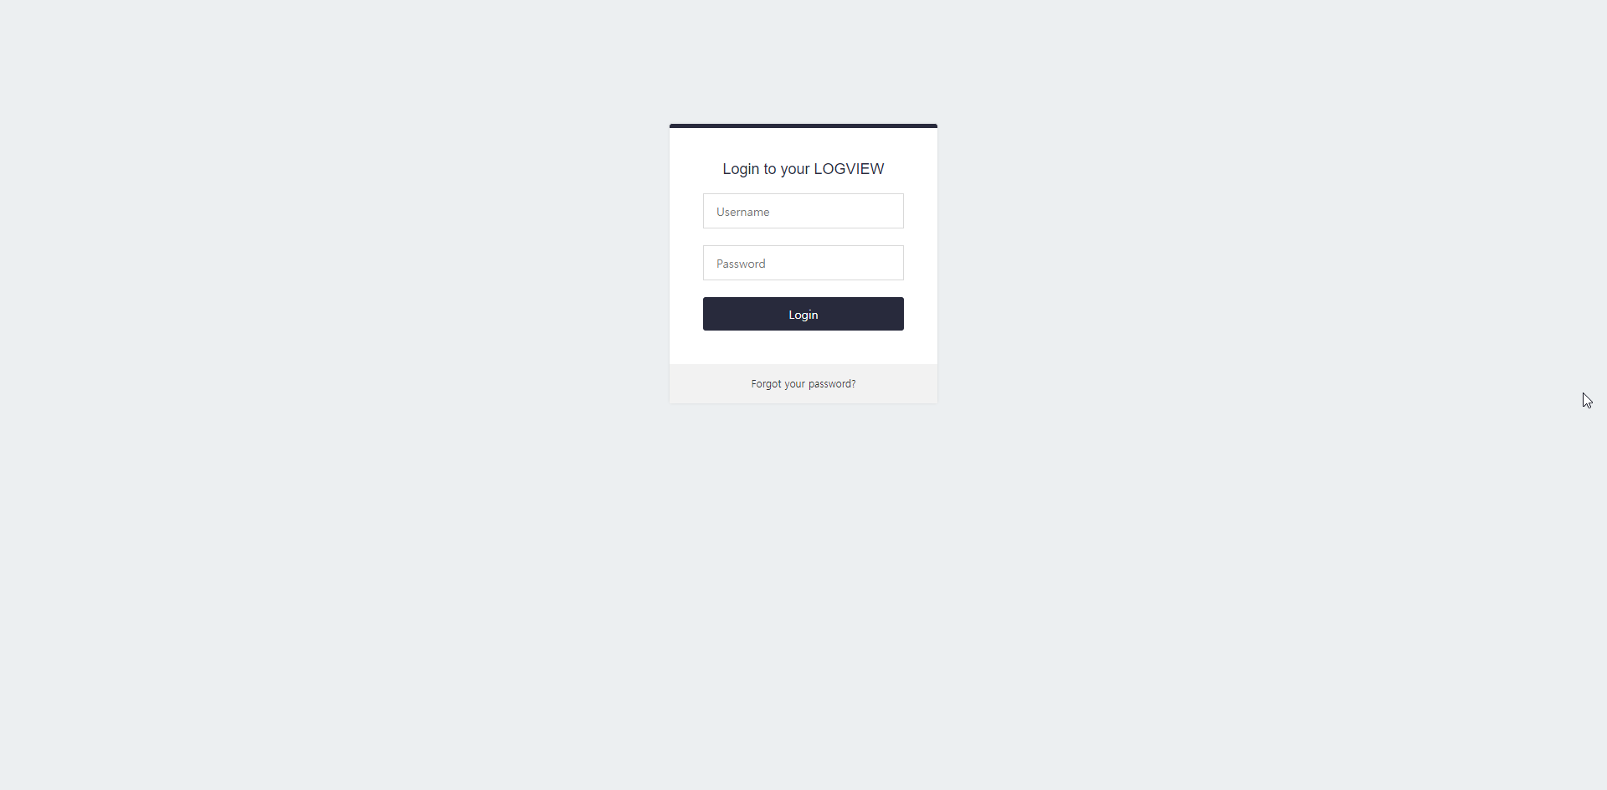
LogView
MARKUS_LOGVIEW
MarkusLogview.sln
로컬
데이타베이스
1. 라이센스 수량
2. 암호화 주기
3. 사용자 변경 주기
데이타
베이스
1. 사용자 정보
EDMS
데이타베이스 조회 및
업데이트
Web Service
사용자 정보
업데이트
라이센스 갯수
사용자 정보
사용자 활성화 여부 요청
라이센스 갯수 요청
사용자 정보 요청
사용자 정보
요청 결과
LOG VIEW
MARKUS
최민수 → 김동진

Slide 18
테이블 목록

Slide 19
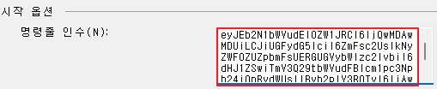
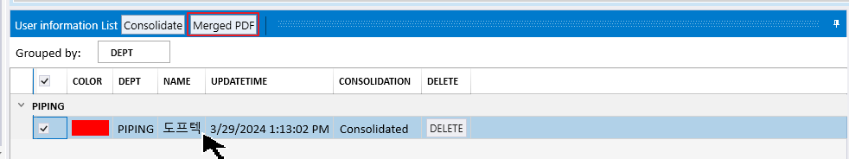
디버깅
Merged PDF 버튼 클릭

Slide 20
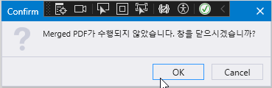
이슈 사항
오류 | 내용
아무 작업을 하지 않아도 메시지가 표시됨

Slide 21
서버 분리

Slide 22

End of Document
World Best is DOFTECH
Contact

